Slide 1
Tài liệu
SINH HOẠT CHI ĐOÀN
ĐOÀN THANH NIÊN CỘNG SẢN HỒ CHÍ MINH
THÁNG 8
2016
NỘI DUNG CHÍNH
ĐẨY MẠNH HỌC TẬP VÀ LÀM THEO TƯ TƯỞNG, ĐẠO ĐỨC, PHONG CÁCH HỒ CHÍ MINH
Tư tưởng
Truyền thống
Thông tin thời sự
Góc nhìn trẻ
Sắc màu cơ sở
Thực hiện Nghị quyết Đại hội đại biểu toàn quốc lần thứ XII của Đảng, phát huy những kết quả đã đạt được, khắc phục những hạn chế trong việc thực hiện Chỉ thị số 03-CT/TW của Bộ Chính trị khóa XI về "Tiếp tục đẩy mạnh học tập và làm theo tấm gương đạo đức Hồ Chí Minh," Bộ Chính trị ban hành Chỉ thị số 05-CT/TW về đẩy mạnh học tập và làm theo tư tưởng, đạo đức, phong cách Hồ Chí Minh; tạo sự chuyển biến mạnh mẽ về nhận thức và hành động trong Đảng, hệ thống chính trị và nhân dân, đưa việc học tập và làm theo tư tưởng, đạo đức, phong cách Hồ Chí Minh thành công việc tự giác, thường xuyên của cấp ủy, tổ chức đảng, chính quyền...
Hồ Chí Minh - một tấm gương mẫu mực về đạo đức cách mạng
Sinh thời, Hồ Chí Minh coi đạo đức là nền tảng của người cách mạng, cũng giống như gốc của cây, ngọn nguồn của sông, suối; người cách mạng phải có đạo đức cách mạng mới hoàn thành được nhiệm vụ cách mạng. Vì vậy, việc chăm lo, rèn luyện, tu dưỡng đạo đức cách mạng là công việc thường xuyên của
1
THÁNG 8
2016
Tài liệu
SINH HOẠT CHI ĐOÀN

Slide 2
ĐẨY MẠNH HỌC TẬP VÀ LÀM THEO TƯ TƯỞNG,
ĐẠO ĐỨC, PHONG CÁCH HỒ CHÍ MINH
toàn Đảng, toàn dân, của mỗi gia đình và mỗi người trong xã hội. Là người sáng lập và rèn luyện Đảng ta, Hồ Chí Minh hiểu rất rõ rằng: “Tất cả các đảng cách mạng đã bị tiêu vong cho tới nay, đều bị tiêu vong vì tự cao tự đại, vì không biết nhìn rõ cái gì tạo ra sức mạnh của mình, vì sợ sệt không dám nói lên những nhược điểm của mình”, nên nhấn mạnh: Then chốt trong công tác xây dựng và chỉnh đốn Đảng là thật thà tự phê bình và phê bình để mới gột rửa những tư tưởng, quan điểm, hành vi sai trái với phẩm chất đạo đức của người cách mạng, góp phần nâng cao sức chiến đấu của Đảng, loại bỏ những phần tử xấu ra khỏi Đảng, “cốt để đoàn kết và thống nhất nội bộ”. Đồng thời yêu cầu mỗi cán bộ, đảng viên phải rèn luyện đạo đức cách mạng, thực hiện cần kiệm liêm chính, chí công vô tư, đoàn kết, thương yêu, nuôi dưỡng và phát triển tình thương yêu đồng chí, chống bệnh công thần, ham địa vị, kèn cựa và cục bộ và kiên quyết chữa cái bệnh hẹp hòi để luôn trong Đảng luôn đoàn kết và thống nhất.
Quan tâm và dày công xây dựng Đảng ta thành một khối trong sạch, vững mạnh gắn liền với việc chăm lo giáo dục đạo đức cách mạng cho đội ngũ cán bộ, đảng viên, Hồ Chí Minh đã luôn gắn lợi ích giai cấp, dân tộc với đoàn kết quốc tế để tranh thủ và phát huy nguồn sức mạnh nội lực của dân tộc và thời đại, để đảm bảo đưa sự nghiệp cách mạng đến thắng lợi. Thật đặc biệt song không phải ngẫu nhiên, trước khi từ biệt chúng ta trở về với cõi vĩnh hằng, Hồ Chí Minh lại căn dặn những lời đầy tâm huyết trong bản Di chúc lịch sử: “Việc cần làm trước tiên là chỉnh đốn lại Đảng, làm cho mỗi đảng viên, mỗi đoàn viên, mỗi chi bộ đều ra sức làm tròn nhiệm vụ Đảng giao phó cho mình, toàn tâm, toàn ý, phục vụ nhân dân” và “các đồng chí từ Trung ương đến các chi bộ cần phải giữ gìn sự đoàn kết nhất trí trong Đảng như giữ gìn con ngươi của mắt mình”.
Thấm nhuần sâu sắc và nhận thức rõ vai trò, sức mạnh của đạo đức cách mạng và quy luật phát triển của nó, đồng thời coi đạo đức là cái gốc, cái căn bản, là nền tảng của người cách mạng, nên trong bất cứ hoàn cảnh nào, thời điểm nào của sự nghiệp cách mạng, Hồ Chí Minh cũng luôn rèn luyện đạo đức cách mạng “như ngọc càng mài càng sáng, vàng càng luyện càng trong”. Hồ Chí Minh từng nói: Đảng ta là đạo đức, là văn minh, là thống nhất, là độc lập, là hoà bình, ấm no, do đó, cán bộ, đảng viên của Đảng phải tiêu biểu cho trí tuệ, lương tâm, danh dự của dân tộc và thời đại. Vì vậy, “để làm mực thước cho dân”, người cộng sản Hồ Chí Minh đã luôn thực hành gương mẫu “lo trước thiên hạ, vui sau thiên hạ”, coi khinh sự xa hoa, tôn trọng giản dị trong nếp sống,v.v.. Đặc biệt, với vị thế một nguyên thủ quốc gia (1945-1969), Người vẫn tuyệt nhiên không cầu danh lợi, không màng phú quý, chỉ nhận sự ủy thác của nhân dân và cùng nhân dân Việt Nam vượt mọi gian khó, đấu tranh giành độc lập dân tộc, xây dựng một nước Việt Nam hòa bình, độc lập, thống nhất, dân chủ và giàu mạnh.
2
THÁNG 8
2016
Tài liệu
SINH HOẠT CHI ĐOÀN

Slide 3
ĐẨY MẠNH HỌC TẬP VÀ LÀM THEO TƯ TƯỞNG,
ĐẠO ĐỨC, PHONG CÁCH HỒ CHÍ MINH
Hồ Chí Minh thường xuyên quan tâm đến việc giáo dục đạo đức cho mọi đối tượng trong xã hội, từ công nhân, nông dân đến trí thức, văn nghệ sĩ; từ các cụ phụ lão đến phụ nữ, thanh niên, nhi đồng; từ đồng bào các dân tộc đến đồng bào các tôn giáo…Theo Người, đạo đức phải được thể hiện trong mọi lĩnh vực hoạt động, từ sinh hoạt, học tập, lao động, đến lãnh đạo, quản lý; trong cả ba mối quan hệ chủ yếu, đối với mình, đối với việc, đối với người… Cùng với việc đề cập đạo đức công dân, Hồ Chí Minh đặc biệt quan tâm đến đạo đức của cán bộ, đảng viên, vì “cán bộ là cái gốc của mọi công việc; muôn việc thành công hay thất bại đều do cán bộ tốt hay cán bộ kém” và Người đã kiên trì giáo dục đạo đức mới - đạo đức cách mạng cho cán bộ, đảng viên, nhằm ngăn chặn, khắc phục những hiện tượng suy thoái về đạo đức và lối sống; đặc biệt nhằm chống lại những khuynh hướng sai lệch về quyền lực như quan liêu, cậy thế, cậy quyền lợi dụng quyền lực, lạm dụng quyền lực, say mê quyền lực, chạy theo quyền lực, tranh giành quyền lực, tham quyền cố vị… vốn là những tệ nạn, nguy cơ làm sụp đổ sự nghiệp của một người, thậm chí của cả một Đảng.
Tư tưởng, tấm gương đạo đức Hồ Chí Minh ngày càng giữ vị trí nổi bật trong đời sống tinh thần của xã hội, trong xây dựng con người Việt Nam mới xã hội chủ nghĩa, góp phần quan trọng điều chỉnh hành vi của mỗi người Việt Nam theo hướng chân, thiện, mỹ. Tư tưởng và tấm gương đạo đức Hồ Chí Minh là lời giải về bài toán đạo đức của nhân loại mà giá trị của nó không thể phai mờ, đã góp sức “phục hưng” và “cải tạo một thời đại”. Trong tầm nhìn của nhân loại tiến bộ, Hồ Chí Minh là một trong những tấm gương sáng nhất về cuộc đời của một con người “đầy tình yêu nhân dân, đầy yêu thương con trẻ, dạt dào tình yêu Tổ quốc, yêu những người lao động, yêu Đảng, yêu chủ nghĩa xã hội và lý tưởng cộng sản chủ nghĩa”. Cho dù chặng đường cách mạng mới có thể và nhất định sẽ hình thành những giá trị đạo đức mới, thì những giá trị đạo đức Hồ Chí Minh vẫn còn ổn định, vẫn là nền tảng vững chắc cho các quan hệ xã hội mới.
Tiếp tục đẩy mạnh học tập và làm theo tư tưởng, đạo đức, phong cách Hồ Chí Minh
Qua 5 năm triển khai thực hiện Chỉ thị 03 đã tạo ra đợt sinh hoạt chính trị sâu rộng trong toàn Đoàn và tuổi trẻ cả nước; lan tỏa đến từng chi đoàn, chi hội, chi đội, từng đoàn viên, thanh thiếu nhi ở các khu vực, đối tượng. Những năm qua, Đoàn TNCS Hồ Chí Minh đã có nhiều cách làm hay, ý tưởng sáng tạo, tạo chuyển biến sâu sắc trong nhận thức, rèn luyện, tu dưỡng của tuổi trẻ. Thông qua đó, đoàn viên, thanh niên ngày càng nhận thức rõ giá trị to lớn và tự giác học tập, làm theo tư tưởng, tấm gương đạo đức, phong cách Bác Hồ một cách thường xuyên, nghiêm túc.
Việc thực hiện Chỉ thị cũng được cụ thể hóa và trở thành nội dung Các cấp bộ đoàn đăng ký và thực hiện 2.273 công trình thanh niên cấp tỉnh, 19.065 công
3
THÁNG 8
2016
Tài liệu
SINH HOẠT CHI ĐOÀN

Slide 4
ĐẨY MẠNH HỌC TẬP VÀ LÀM THEO TƯ TƯỞNG,
ĐẠO ĐỨC, PHONG CÁCH HỒ CHÍ MINH
trình thanh niên cấp huyện, 226.941 phần việc thanh niên làm theo lời Bác; hàng trăm chương trình, dự án xây cầu, làm đường giao thông nông thôn, làng thanh niên lập nghiệp, đảo thanh niên, chòi tránh lũ, nhà nhân ái, trường học cho học sinh vùng cao, trang trại trẻ, hợp tác xã thanh niên… góp phần tham gia phát triển kinh tế - xã hội, giải quyết những khó khăn, bức xúc của cộng đồng. Các nội dung học tập và làm theo tư tưởng, đạo đức, phong cách Hồ Chí Minh được cụ thể hóa trong các hoạt động tình nguyện vì cuộc sống cộng đồng, vì an sinh xã hội, thu hút đông đảo đoàn viên, thanh niên, học sinh, sinh viên, trí thức trẻ, thầy thuốc trẻ, nhà khoa học trẻ, thanh niên Việt Nam ở nước ngoài tham gia với các chương trình tiêu biểu như: “Tình nguyện mùa Đông”, “Xuân tình nguyện”, “Tháng Thanh niên”, “Chiến dịch thanh niên tình nguyện hè”, “Tiếp sức mùa thi”, “Tiếp sức đến trường”, “Tiếp sức lao động trẻ”, “Thầy thuốc trẻ làm theo lời Bác, tình nguyện vì sức khỏe cộng đồng”, hiến máu tình nguyện, tình nguyện đền ơn đáp nghĩa, uống nước nhớ nguồn...
Thông qua việc tổ chức thực hiện Chỉ thị 03, đã xuất hiện nhiều điển hình tiên tiến, nhiều thanh niên tiêu biểu trong học tập và làm theo tư tưởng, đạo đức Bác Hồ. Các bạn học sinh, sinh viên, các nhà khoa học, trí thức trẻ, công chức trẻ, doanh nhân trẻ, bác sĩ trẻ, văn nghệ sỹ trẻ, vận động viên trẻ… với những kết quả xuất sắc trong học tập, sáng tạo, với nhiều sáng chế, phát minh, thành tựu làm rạng danh đất nước. Nhiều tấm gương dũng cảm quên mình vì chủ quyền lãnh thổ, vì an ninh Tổ quốc; những ngư dân trẻ đang kiên cường ngày đêm vươn khơi bám biển, bảo vệ chủ quyền biển đảo. Nhiều thanh niên làm kinh tế giỏi, đóng góp tích cực cho công cuộc xây dựng đất nước. Nhiều bạn trẻ khuyết tật với ý chí, quyết tâm, nghị lực tuyệt vời vượt lên hoàn cảnh sống khó khăn...
Từ năm 2011 đến nay, Trung ương Đoàn tổ chức xét và trao “Giải thưởng Gương mặt trẻ Việt Nam tiêu biểu” cho 50 thanh thiếu niên tiêu biểu nhất cả nước trên các lĩnh vực và 60 gương mặt trẻ triển vọng; “Giải thưởng 26-3” cho 313 Đoàn cơ sở và Bí thư Đoàn cơ sở tiêu biểu toàn quốc; “Giải thưởng Người thợ trẻ giỏi” cho 243 thanh niên công nhân; Giải thưởng “Lương Định Của” cho 1.350 thanh niên nông thôn tiêu biểu trong sản xuất kinh doanh; các giải thưởng Trần Văn Ơn, Lý Tự Trọng, Sao Tháng Giêng, Kim Đồng, Sao vàng đất Việt, Sao Đỏ, Doanh nhân trẻ khởi nghiệp xuất sắc… được xét trao trên cơ sở thực hiện tốt việc học tập và làm theo tư tưởng, đạo đức, phong cách Hồ Chí Minh.
Ban Bí thư Trung ương Đoàn đã triển khai thực hiện Kế hoạch thực hiện Chỉ thị 05 của Bộ Chính trị khoá XII về “Đẩy mạnh học tập và làm theo tư tưởng, đạo đức, phong cách Hồ Chí Minh” trong cán bộ, đoàn viên, thanh thiếu nhi giai đoạn 2016 - 2021 nhằm tạo sự thống nhất cao về nhận thức và hành động trong toàn Đoàn và thế hệ trẻ về ý nghĩa, tầm quan trọng của việc
4
THÁNG 8
2016
Tài liệu
SINH HOẠT CHI ĐOÀN

Slide 5
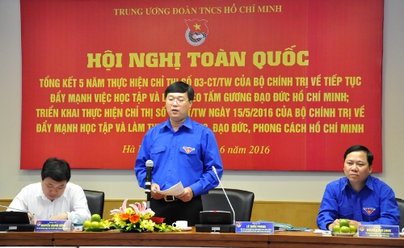
ĐẨY MẠNH HỌC TẬP VÀ LÀM THEO TƯ TƯỞNG,
ĐẠO ĐỨC, PHONG CÁCH HỒ CHÍ MINH
làm thường xuyên, liên tục, là trách nhiệm của mỗi cán bộ, đoàn viên thanh niên nhất là của người đứng đầu các cấp của Đoàn, Hội, Đội.
Đ/c Lê Quốc Phong - Ủy viên dự khuyết BCH Trung ương Đảng, Bí thư thứ nhất BCH Trung ương Đoàn phát biểu kết luận hội nghị toàn quốc Tổng kết 5 năm thực hiện Chỉ thị 03-CT/TW của Bộ Chính trị và triển khai Kế hoạch thực hiện Chỉ thị 05-CT/TW ngày 15/5/2016 của Bộ Chính trị khóa XII về “Đẩy mạnh học tập và làm theo tư tưởng, đạo đức, phong cách Hồ Chí Minh”.
Triển khai Ban Bí thư Trung ương Đoàn xác định những giải pháp thực hiện Chỉ thị 05 của Bộ Chính trị trọng tâm như sau: Một là, đẩy mạnh công tác tuyên truyền và nâng cao nhận thức cho cán bộ, đoàn viên, thanh thiếu nhi về tư tưởng, đạo đức, phong cách Hồ Chí Minh. Hai là, tổ chức học tập, quán triệt các chuyên đề về tư tưởng, đạo đức, phong cách Hồ Chí Minh trong hệ thống tổ chức Đoàn, Hội, Đội các cấp. Ba là, đề cao trách nhiệm nêu gương của người đứng đầu và cán bộ chủ chốt Đoàn, Hội, Đội các cấp trong học tập và làm theo tư tưởng, đạo đức, phong cách Hồ Chí Minh. Bốn là, tổ chức các phong trào hành động cách mạng, tạo môi trường, động lực để đoàn viên, thanh thiếu niên phấn đấu học tập và làm theo tư tưởng, đạo đức, phong cách Hồ Chí Minh. Năm là, tăng cường công tác kiểm tra, giám sát, sơ kết, tổng kết việc học tập và làm theo tư tưởng, đạo đức, phong cách Hồ Chí Minh.
Trong đó, các cấp bộ Đoàn, Hội, Đội xác định nội dung đột phá trong học tập và làm theo tư tưởng, đạo đức, phong cách Hồ Chí Minh là xây dựng lề lối, tác phong cán bộ Đoàn, thực hiện nghiêm Chỉ thị 01 của Ban Thường vụ Trung ương Đoàn; chọn xây dựng hình ảnh người cán bộ đoàn trách nhiệm, gương mẫu, trung thực, sâu sát cơ sở làm nội dung đột phá, tạo chuyển biến rõ rệt lề lối, tác phong cán bộ đoàn.
(Ban Tuyên giáo Trung ương Đoàn)
5
THÁNG 8
2016
Tài liệu
SINH HOẠT CHI ĐOÀN

Slide 6
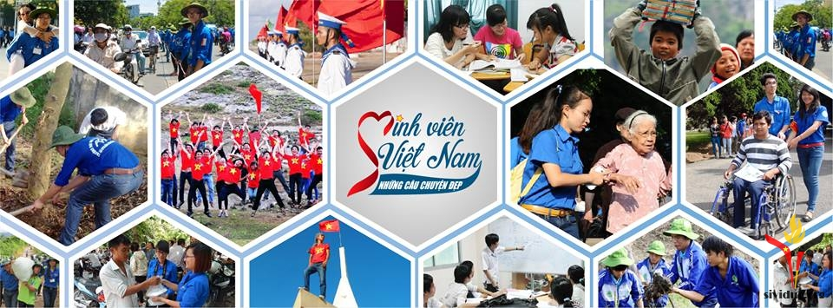
TƯ TƯỞNG
Định hướng tư tưởng cho sinh viên
Sinh viên Việt Nam xuất thân từ các giai tầng khác nhau của mọi miền đất nước, với mức thu nhập của gia đình rất khác nhau, tập trung về các trung tâm kinh tế, chính trị các thành phố và thị xã để sống và học tập. Về cơ bản họ mới tốt nghiệp trung học phổ thông, vừa ra khỏi sự quản lý của thầy giáo, cô giáo ở nhà trường và gia đình, để sống cuộc sống tập thể trong ký túc xá, hoặc trọ học xung quanh các trường đại học và cao đẳng. Tức là với họ vừa mới có cuộc sống tự lập, tự quản và tập thể. Sinh viên thường khá nhanh nhạy trong việc tiếp thu các thông tin mới, cũng như những luồng tư tưởng mới trong xã hội, song khả năng phân tích và chọn lọc còn có những hạn chế. Trong thực tế, nhiều sinh viên còn chưa hiểu sâu về chính trị, lập trường tư tưởng chưa vững vàng, nên dễ dao động, dễ bị lôi kéo...
Với một số đặc điểm của sinh viên như đã nêu trên nên sinh viên là đối tượng mà các thế lực thù địch hướng tới, thực hiện chiến lược “diễn biến hòa bình”, nhằm mục tiêu chống phá cách mạng trong hiện tại và tương lai.
Những âm mưu và thủ đoạn của các thế lực thù địch trong chiến lược “diễn biến hòa bình” trong sinh viên thời gian vừa qua tập trung vào một số vấn đề như: Thâm nhập vào tổ chức Đoàn Thanh niên Cộng sản Hồ Chí Minh và Hội Sinh viên nhằm phá vỡ các tổ chức này; đưa các ấn phẩm văn hóa đồi trụy, phản động vào trong đời sống tinh thần của sinh viên; lợi dụng tín ngưỡng, mê tín dị đoan để thực hiện chiến lược “diễn biến hòa bình”; thông qua các chương trình học bổng; thông qua các hội thảo quốc tế; sử dụng internet để tuyên truyền, kích
Sinh viên là lực lượng chủ yếu ở các học viện, trường đại học, cao đẳng. Tuổi đời của họ còn trẻ, luôn tiên phong trong mọi hoạt động. Họ là những con người đang phát triển mạnh về thể chất và tinh thần, giàu ước mơ hoài bão, luôn có mong muốn vươn lên nắm bắt tri thức của nhân loại để tự hoàn thiện mình về mọi mặt
6
THÁNG 8
2016
Tài liệu
SINH HOẠT CHI ĐOÀN

Slide 7
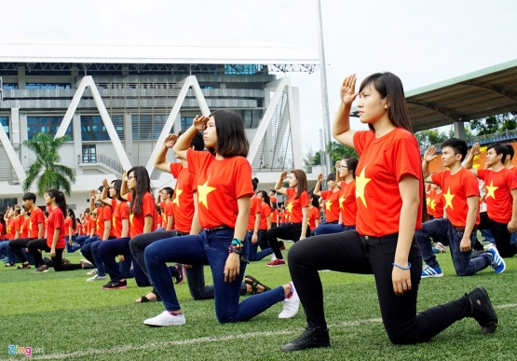
TƯ TƯỞNG
Định hướng tư tưởng cho sinh viên
động, nhằm tạo ra sự bất ổn về chính trị tư tưởng, làm cơ sở cho những vụ gây rối trật tự an ninh trong đời sống sinh viên và trong xã hội.
Nhưng với sự nhanh nhạy và bản lĩnh vững vàng của mình, cũng đã có nhiều sinh viên phát hiện và đấu tranh trực diện đối với việc tuyên truyền, kích động của chúng một cách có hiệu quả. Tuy nhiên, không ít sinh viên còn mơ hồ về chính trị; thiếu kinh nghiệm sống nên bị mắc mưu chúng. Đặc biệt trong những ngày chúng ta chuẩn bị bầu cử đại biểu Quốc hội khóa XIV và đại biểu Hội đồng nhân dân các cấp nhiệm kỳ 2016-2021, có sinh viên bị kích động đã lập các blog cá nhân đăng tải nội dung cổ xúy cho các luận điệu sai trái của các thế lực thù địch, từ đó có các bình luận xuyên tạc, phủ nhận vai trò lãnh đạo của Đảng Cộng sản Việt Nam đối với Nhà nước và toàn xã hội… Đây là việc làm của những sinh viên nhận thức chính trị hạn chế, nông nổi trong suy nghĩ, bồng bột trong hành động, làm ảnh hưởng đến uy tín của Đảng, Nhà nước...
Từ thực tiễn hoạt động chống phá về chính trị, tư tưởng của các thế lực thù địch đối với sinh viên thời gian vừa qua; để phòng, chống chiến lược “diễn biến hòa bình” trong sinh viên, các học viện, trường đại học, cao đẳng cần tập trung làm tốt một số vấn đề sau:
Một là, nâng cao chất lượng hoạt động của Đoàn Thanh niên Cộng sản Hồ Chí Minh và Hội Sinh viên trong các học viện, nhà trường.
Tổ chức Đoàn Thanh niên Cộng sản Hồ Chí Minh và Hội Sinh viên trong các học viện, trường đại học, cao đẳng phải xây dựng đội ngũ cán bộ lãnh đạo có lập trường tư tưởng chính trị vững vàng, có trình độ chuyên môn cao, có phẩm chất đạo đức và lối sống lành mạnh, giản dị, có ý chí vươn lên trong cuộc sống cũng như trong học tập, nghiên cứu khoa học, có uy tín và tích cực trong công tác Đoàn, công tác Hội và gần gũi với quần chúng.
Nội dung hoạt động của Đoàn Thanh niên Cộng sản Hồ Chí Minh và Hội Sinh viên phải phong phú, thiết thực, sinh động..., mục tiêu là giáo dục cho sinh viên sống và làm việc theo pháp luật, theo bản sắc văn hóa dân tộc; làm cho sinh
7
THÁNG 8
2016
Tài liệu
SINH HOẠT CHI ĐOÀN

Slide 8
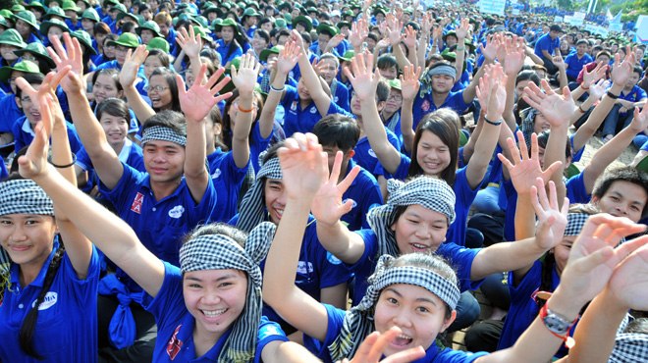
TƯ TƯỞNG
Định hướng tư tưởng cho sinh viên
viên đang theo học; định hướng đạo đức nghề nghiệp; từ đó họ phải kiên định với con đường đi lên chủ nghĩa xã hội mà Đảng, nhân dân và cả dân tộc Việt Nam lựa chọn. Bằng nhiều hình thức, thường xuyên giáo dục chính trị tư tưởng để sinh viên tự xác định về vị trí, vai trò và nhiệm vụ của mình. Ban giám đốc, Ban giám hiệu các học viện, trường đại học, cao đẳng cần tạo mọi điều kiện về vật chất và tinh thần cho tổ chức Đoàn và Hội Sinh viên của trường hoạt động.
Hai là, tăng cường giáo dục Chủ nghĩa Mác - Lê-nin, tư tưởng Hồ Chí Minh, chủ trương, đường lối chính sách, pháp luật của Đảng và Nhà nước cho sinh viên.
Hiện nay, các môn học: Chính trị Mác - Lê-nin, tư tưởng Hồ Chí Minh, Lịch sử Đảng Cộng sản Việt Nam là những môn học bắt buộc trong chương trình đào tạo của bậc đại học và cao đẳng. Thời lượng của các môn học này đã hợp lý, song điều quan trọng là phương pháp giảng dạy các môn học đó sao cho có hiệu quả. Quá trình truyền thụ, cần giảng giải ngắn gọn, súc tích về lý luận, tăng cường thời lượng thảo luận, tạo điều kiện thuận lợi cho sinh viên trao đổi để nhận thức tri thức khoa học cả về lý luận và thực tiễn. Giáo dục nâng cao nhân sinh quan, thế giới quan và đạo đức cộng sản: Các giá trị truyền thống dân tộc, lý tưởng, niềm tin vào Đảng, Nhà nước và chế độ xã hội chủ nghĩa cho sinh viên; đồng thời phê phán những quan điểm, tư tưởng sai trái, lệch lạc và làm rõ âm mưu, thủ đoạn trong chiến lược “diễn biến hòa bình” trên lĩnh vực tư tưởng văn hóa của các thế lực thù địch để sinh viên có biện pháp phòng ngừa. Nếu chúng ta làm tốt công tác giáo dục cho sinh viên, thì kẻ thù dù có nham hiểm và thâm độc đến đâu cũng thất bại.
8
THÁNG 8
2016
Tài liệu
SINH HOẠT CHI ĐOÀN

Slide 9
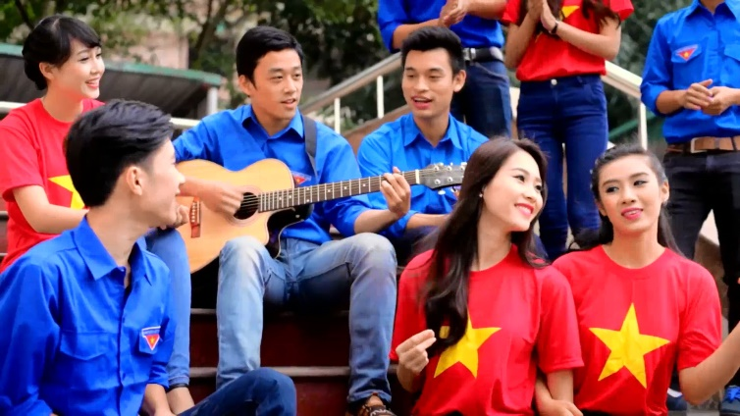
TƯ TƯỞNG
Định hướng tư tưởng cho sinh viên
Ba là, chăm lo đời sống vật chất và tinh thần cho sinh viên.
Chúng ta phải thừa nhận rằng, đời sống vật chất và tinh thần của sinh viên hiện nay vẫn còn nhiều thiếu thốn. Đây là kẽ hở để các thế lực thù địch tìm cách lợi dụng để thực hiện chiến lược “diễn biến hòa bình” trong sinh viên. Vì vậy, nhiệm vụ của Ban giám đốc, Ban giám hiệu các học viện, trường đại học, cao đẳng càng nặng nề hơn trong việc chăm lo đời sống vật chất, tinh thần cho sinh viên. Những công việc cần làm là: Cải tạo điều kiện sinh hoạt trong các ký túc xá, giảm tới mức tối thiểu việc đóng góp của sinh viên. Có chế độ chính sách đầy đủ, hợp lý và toàn diện về học bổng, học phí, lệ phí. Tăng cường trang thiết bị phòng thí nghiệm, thư viện để thu hút sinh viên vào học tập và nghiên cứu khoa học nhiều hơn nữa. Tăng cường cơ sở vật chất và tổ chức các hoạt động văn hóa, thể thao hợp lý và đúng định hướng chính trị của Đảng và Nhà nước, tạo môi trường văn hóa lành mạnh để lôi cuốn sinh viên tham gia.
Bốn là, xây dựng lực lượng nòng cốt trong sinh viên.
Phòng , chống chiến lược “diễn biến hòa bình” trên lĩnh vực chính trị tư tưởng đối với sinh viên cần phải có nhiều lực lượng tham gia, với nhiều biện pháp sát thực, nhưng vấn đề quan trọng là phải tạo ra sức đề kháng mạnh để họ đủ sức “miễn dịch” trước âm mưu và thủ đoạn nham hiểm của các thế lực thù địch là cách tốt nhất và hiệu quả cao nhất. Muốn làm được điều đó, chúng ta phải giáo dục cho mọi sinh viên thấm nhuần tư tưởng đạo đức cách mạng, có tinh thần đấu tranh tự phê bình và phê bình cao. Cần xây dựng lực lượng nòng cốt trong sinh viên, họ là những sinh viên có bản lĩnh chính trị vững vàng, năng động, tích cực, khách quan, gần gũi với bạn bè cùng lứa. Đây cũng chính là lực lượng trực tiếp tiến hành công tác tư tưởng cho các sinh viên khác nhằm loại bỏ các âm mưu, thủ đoạn của các thế lực thù địch khi chúng vừa nhăm nhe xâm nhập, tác động vào môi trường sống của sinh viên.
(Trần Văn Huyên, Báo Quân đội nhân nhân)
9
THÁNG 8
2016
Tài liệu
SINH HOẠT CHI ĐOÀN

Slide 10
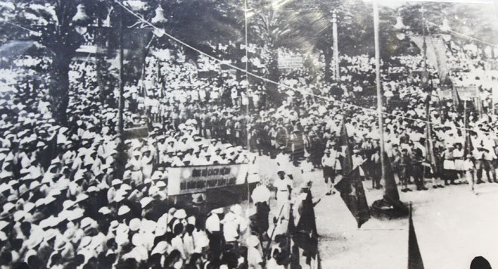
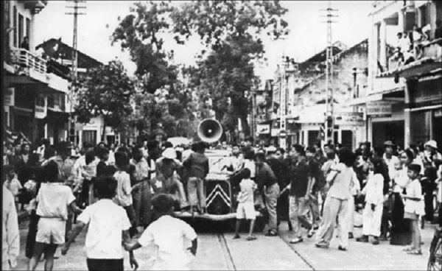
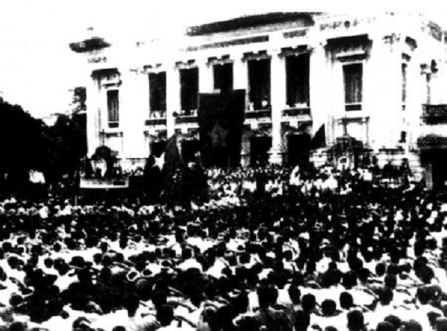
TRUYỀN THỐNG
Những giây phút lịch sử của cuộc cách mạng tháng Tám năm 1945
Sau khi hội nghị toàn quốc của Đảng ngày 16-17/8/1945, họp tại Tân Trào (Tuyên Quang), trong tình hình hết sức khẩn trương, Đảng quyết định phát động và lãnh đạo toàn dân tổng khởi nghĩa giành chính quyền từ tay phát xít Nhật và bọn bù nhìn tay sai của chúng trước khi quân đồng minh Anh, Pháp vào nước ta.
Từ ngày 14/8, cuộc khởi nghĩa bắt đầu, trong hai ngày 14 và 15/8/1945, nhân dân tại Quảng Ngãi, Hà Tĩnh đã nổi dậy giành chính quyền. Ngày 18/8, chính quyền các tỉnh Bắc Giang, Hải Dương, Quảng Nam đã về tay nhân dân.
Xe loa phát lệnh Tổng khởi nghĩa Cách mạng Tháng Tám năm 1945 tại Hà Nội.
Sáng ngày 19/8, hàng chục vạn nhân dân rầm rập tiến về Quảng trường Nhà hát Lớn Hà Nội. Đúng 11 giờ trưa, cuộc mít-tinh bắt đầu.
10
THÁNG 8
2016
Tài liệu
SINH HOẠT CHI ĐOÀN

Slide 11
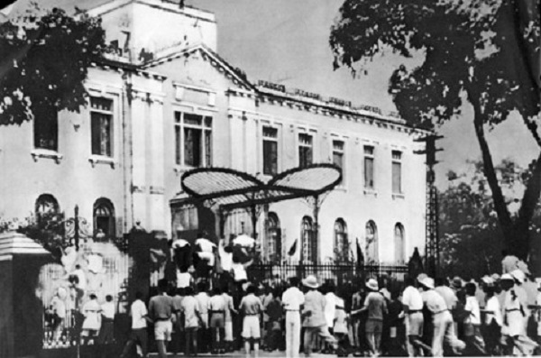
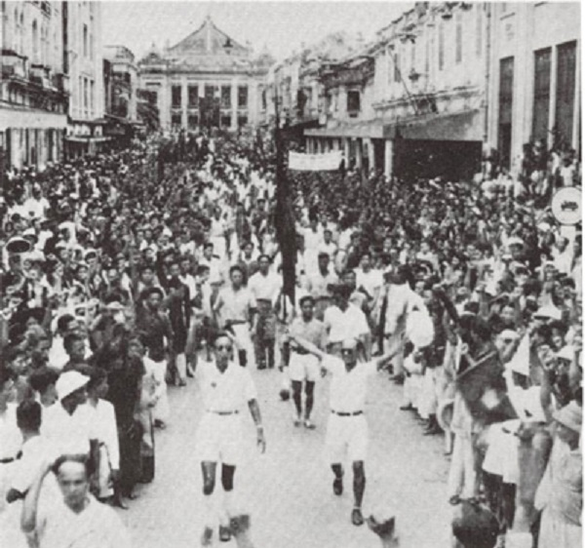
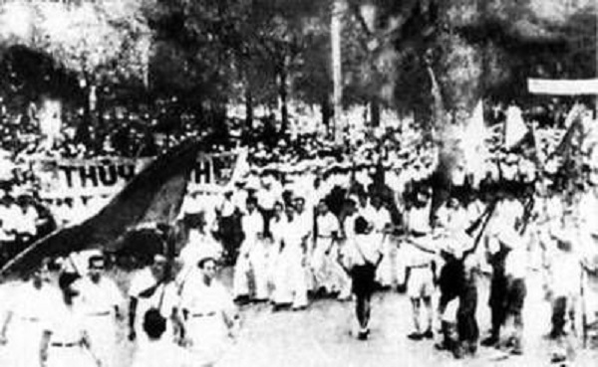
TRUYỀN THỐNG
Những giây phút lịch sử của cuộc cách mạng tháng Tám năm 1945
Biểu tình cướp chính quyền ngày 19 tháng 8 năm 1945 tại Phủ khâm sai Bắc Kỳ.
Cách mạng Tháng Tám với không khí sục sôi tại Hà Nội, thu hút mọi tầng lớp nhân dân trên cả nước tham gia nổi dậy.
Ngày 25/8/1945, ở Sài Gòn tuần hành chào mừng Cách mạng Tháng Tám thành công.
11
THÁNG 8
2016
Tài liệu
SINH HOẠT CHI ĐOÀN

Slide 12
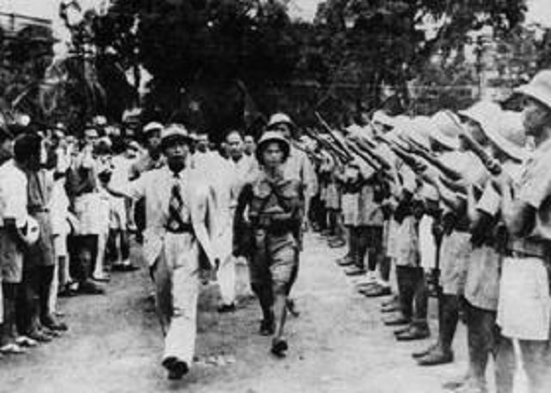
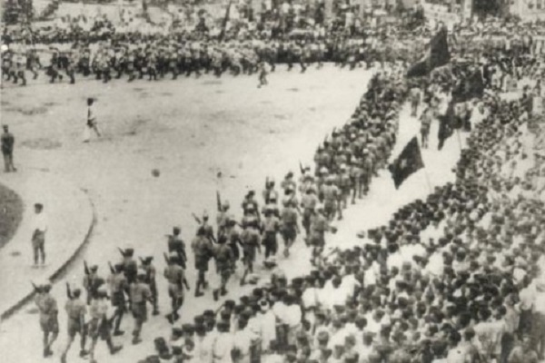
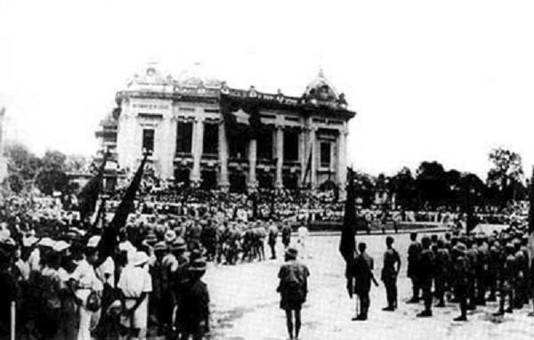
TRUYỀN THỐNG
Những giây phút lịch sử của cuộc cách mạng tháng Tám năm 1945
Ngày 26/8/1945, Tư lệnh Việt Nam Giải phóng quân Võ Nguyên Giáp duyệt binh lần đầu ở Hà Nội sau khi giành được chính quyền.
Ngày 28/8/1945, Đoàn Giải phóng quân ở Việt Bắc về duyệt binh ở quảng trường Nhà hát Lớn
Duyệt đội quân du kích ở các chiến khu về Hà Nội ngày 30/8/1945.
12
THÁNG 8
2016
Tài liệu
SINH HOẠT CHI ĐOÀN

Slide 13
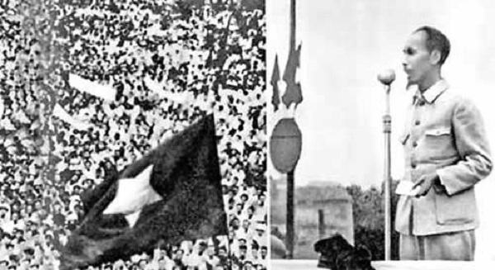
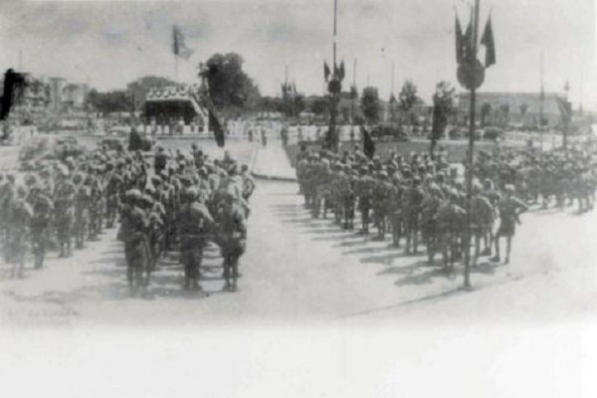
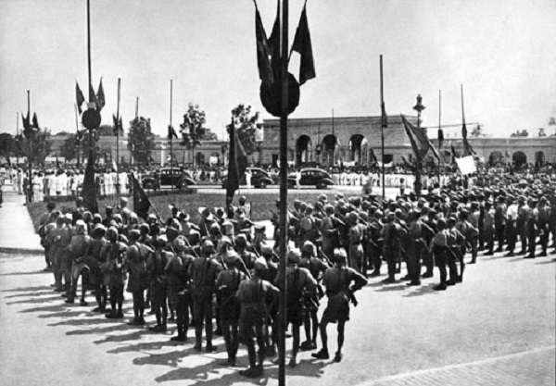
TRUYỀN THỐNG
Những giây phút lịch sử của cuộc cách mạng tháng Tám năm 1945
Ngày 2/9/1945, tại Quảng trường Ba Đình - Hà Nội, Chủ tịch Hồ Chí Minh đã đọc bản Tuyên Ngôn Độc lập, khai sinh ra nước Việt Nam Dân chủ Cộng hòa.
Toàn cảnh lễ đài Chủ tịch Hồ Chí Minh đọc Tuyên ngôn.
Cách mạng Tháng Tám năm 1945 đã đập tan xiềng xích nô lệ của thực dân Pháp và phát xít Nhật trong gần một thế kỉ tại Việt Nam, mở ra một kỷ nguyên mới cho lịch sử dân tộc: Kỷ nguyên độc lập, tự do và chủ nghĩa Xã hội.
(Ban Tuyên giáo Trung ương Đoàn)
13
THÁNG 8
2016
Tài liệu
SINH HOẠT CHI ĐOÀN

Slide 14
THÔNG TIN THỜI SỰ
1. Chiến dịch thanh niên tình nguyện hè 2016
Với chủ đề: “Tuổi trẻ chung tay xây dựng nông thôn mới và văn minh đô thị”, sau 02 tháng tích cực triển khai Chiến dịch (từ ngày 01/6 đến ngày 01/8/2016), tuổi trẻ cả nước đã đạt được một số kết quả cụ thể như sau:
* Hoạt động tham gia xây dựng nông thôn mới
Có 3.439 công trình thanh niên được thực hiện với tổng kinh phí 53.940.050.000 đồng; có 239 mô hình hỗ trợ sản xuất lương thực, thực phẩm an toàn được triển khai thực hiện; 18.423 km đường giao thông nông thôn, 443 cầu giao thông được sửa chữa, xây mới; xây mới, sửa chữa 2.482 nhà dân.
Các hoạt động tiêu biểu như: Trung ương Đoàn tổ chức các đội hình giảng viên, sinh viên tình nguyện tham gia thực hiện tái cơ cấu ngành Nông nghiệp gắn với xây dựng nông thôn mới hoạt động tại Tuyên Quang, Lai Châu, Cao Bằng, Nghệ An, Lào Cai, Gia Lai…
* Hoạt động tham gia xây dựng nếp sống văn minh đô thị, giữ gìn trật tự an toàn giao thông
Theo báo cáo của 60/67 tỉnh, thành đoàn, đoàn trực thuộc, đến hết ngày 01/8/2016, có 3.875 con đường, tuyến phố văn minh được đảm nhận; tổ chức 6.886 buổi tuyên truyền giữ gìn trật tự an toàn giao thông. Một số đơn vị triển khai tốt các hoạt động xây dựng văn minh đô thị, giữ gìn trật tự an toàn giao thông, tiêu biểu như: Thành đoàn TP. Hồ Chí Minh tổ chức hội thi “Đội Thanh niên xung kích PCCC và cứu nạn cứu hộ giỏi” năm 2016; Tỉnh đoàn Quảng Ninh: các cơ sở Đoàn tổ chức được 33 chuyến hành trình khám phá, du lịch địa phương cho 1.000 đoàn viên, thanh niên, tổ chức Hội thi hùng biện “Tự hào kỳ quan thiên nhiên thế giới Vịnh Hạ Long” bằng ngoại ngữ lần thứ V, năm 2016 với chủ đề “Quảng Ninh - nơi cần đến và nơi đáng sống”,...
* Hoạt động tham gia giải quyết các vấn đề an sinh xã hội, hoạt động đền ơn, đáp nghĩa
Sau 02 tháng triển khai Chiến dịch, có 1.821 đội hình với 29.315 thanh niên tình nguyện tổ chức 1.022 buổi khám, chữa bệnh, cấp phát thuốc miễn phí cho 193.120 người dân; tặng 4.949 thẻ bảo hiểm y tế cho người dân ở các xã đặc biệt khó khăn, xã biên giới; có 102.916 thanh niên tình nguyện đã tham gia hiến máu tình nguyện, thu được 81.768 đơn vị máu. Các đội hình thanh niên tình nguyện đã đóng góp 118.546 ngày công để giúp đỡ 11.646 mẹ Việt Nam anh hùng, 58.939 gia đình chính sách, 54.388 gia đình thương binh liệt sỹ; sửa chữa, xây mới 1.154 nhà tình nghĩa; 2.935 người đã được học các lớp xóa mù chữ;
* Hoạt động hướng về biên giới, biển đảo
Có 54 đội hình với 2.526 thanh niên tình nguyện thực hiện 1.004 hoạt động tình nguyện tại các đảo: đảo Cô Tô, Bản Sen, Ngọc Vừng, Quan Lạn, Cái
14
THÁNG 8
2016
Tài liệu
SINH HOẠT CHI ĐOÀN

Slide 15
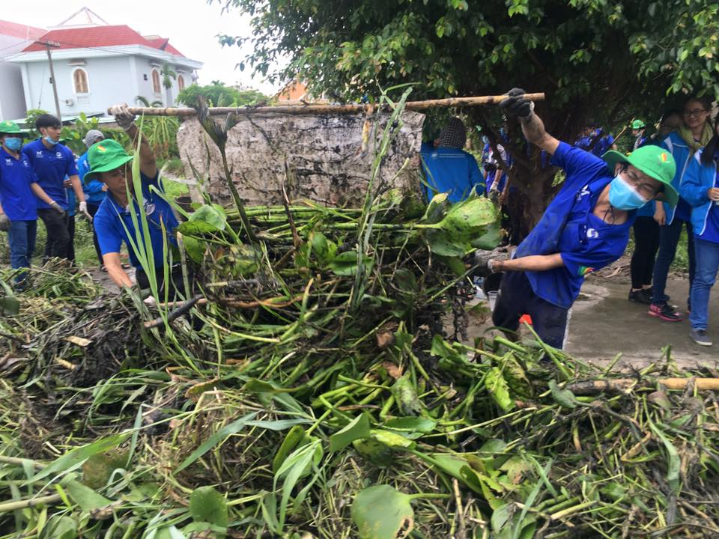
THÔNG TIN THỜI SỰ
Chiên, Vĩnh Thực, Vĩnh Trung, đảo Trần, Cát Hải, Bạch Long Vỹ, Cồn Cỏ, Lý Sơn, Nhơn Châu, Thổ Chu, Côn Đảo, Phú Quý, Phú Quốc, Hoàng Sa. Có 189 đội hình với 4.690 thanh niên tình nguyện tham gia thực hiện tại 56 thôn, xã đặc biệt khó khăn như: xã Bản Ngò, huyện Xín Mần, tỉnh Hà Giang; xã Húc Động, xã Hoành Mô, xã Đồng Tâm, huyện Bình Liêu, tỉnh Quảng Ninh; xã Thống Nhất, huyện Bù Đăng, tỉnh Bình Phước; xã Lộc Khánh, huyện Lộc Ninh, tỉnh Bình Phước; xã Phước Vinh, huyện Ninh Phước, tỉnh Ninh Thuận,...
Tiêu biểu: Trung ương Hội Sinh viên Việt Nam đã tổ chức cho 600 sinh viên và đại biểu các cấp về tham gia chương trình “Sinh viên với Biển đảo Tổ quốc” tại đảo Cô Tô; Đội hình Sinh viên tình nguyện Mùa hè xanh tỉnh Bình Dương tham gia thực hiện chiến dịch tại đảo Phú Quý, tỉnh Bình Thuận; hoạt động của đội hình tình nguyện Mùa hè xanh TP. Hồ Chí Minh tại đảo Thổ Chu,…
* Hoạt động bảo vệ môi trường, ứng phó với biến đổi khí hậu
Trong 02 tháng triển khai có 8.440 đội hình, 342.761 thanh niên tình nguyện tham gia các hoạt động bảo vệ môi trường với 12.698 buổi ra quân.
Các tỉnh, thành đoàn tổ chức tốt các hoạt động bảo vệ môi trường, ứng phó với biến đổi khí hậu là tỉnh đoàn Quảng Ninh, Bắc Ninh, Hà Nội, Thừa Thiên Huế, TP. Hồ Chí Minh, Hải Phòng.
* Hoạt động chăm lo cho thiếu nhi
Có 1.538 công trình văn hóa, điểm vui chơi cho thanh thiếu nhi được sửa chữa, xây mới; tổ chức 69.680 buổi sinh hoạt hè cho thiếu nhi; có 118.894 trẻ em đặc biệt khó khăn được giúp đỡ.
Một số hoạt động tiêu biểu: Thành đoàn – Hội đồng Đội TP. Hà Nội tổ chức chương trình “Sân chơi cuối tuần” cho thanh thiếu nhi các quận, huyện trên địa bàn thành phố vào sáng Chủ nhật hàng tuần tạo môi trường cho các em được tham gia các trò chơi dân gian, các hoạt động thực hành kỹ năng xã hội, hoạt động văn hóa – văn nghệ; Đoàn Thanh niên lực lượng vũ trang tỉnh đoàn Thừa
15
THÁNG 8
2016
Tài liệu
SINH HOẠT CHI ĐOÀN

Slide 16
THÔNG TIN THỜI SỰ
Thiên Huế đẩy mạnh chương trình “Em nuôi của Đoàn”, “Nâng bước các em tới trường”, “Thầy giáo quân hàm xanh”, “Bác sỹ quân hàm xanh” , tổ chức giúp đỡ, nhận đỡ đầu, dạy học, chăm sóc sức khỏe miễn phí cho các em thiếu nhi tại địa bàn nông thôn, miền núi; Nhiều đơn vị tổ chức các lớp dạy bơi miễn phí, hồ bơi di động cho trẻ em như: tỉnh đoàn Hưng Yên, Hà Nội, Hà Tĩnh, Đà Nẵng, Đắk Lắk, Bạc Liêu, Hậu Giang, Đồng Tháp…
* Hoạt động tình nguyện quốc tế
Có 10 đơn vị tổ chức đoàn tình nguyện tại nước ngoài (Lào, Campuchia) là: thành đoàn Hà Nội, TP. Hồ Chí Minh, Đà Nẵng, tỉnh đoàn Quảng Trị, Kon Tum, Khánh Hòa, Hà Tĩnh, Nghệ An, Thừa Thiên Huế, Đoàn TN Bộ Công an. 04 tỉnh, thành phố đón đoàn tình nguyện nước ngoài vào hoạt động tình nguyện tại đơn vị là Quảng Ninh, Bình Dương, TP. Hồ Chí Minh, Lạng Sơn với 302 thanh niên tình nguyện; 04 đoàn tình nguyện nước ngoài (Ấn Độ, Hàn Quốc, Malaysia, Anh) với tổng số 107 thanh niên tình nguyện nước ngoài hoạt động tại Việt Nam.
* Củng cố, phát triển lực lượng
Sau 02 tháng triển khai Chiến dịch, có 9.327 đoàn viên ưu tú được giới thiệu học các lớp cảm tình Đảng, 3.622 đoàn viên ưu tú được kết nạp Đảng, 33.006 thanh niên được kết nạp Đoàn, 9.327 chi đoàn mới được thành lập; 43.550 thanh niên được kết nạp vào tổ chức Hội, 9.327 chi hội mới được thành lập.
2. Các hoạt động kỷ niệm 69 năm Ngày thương binh liệt sỹ
Trong Tuần cao điểm thực hiện các hoạt động Đền ơn đáp nghĩa (20/7 - 27/7/2016), Trung ương Đoàn phối hợp với Thành đoàn Hà Nội, Đoàn khối cơ quan Trung ương, Đoàn khối doanh nghiệp Trung ương, Ban Thanh niên Quân đội, Đoàn thanh niên Bộ Công an đến thăm, tặng quà Mẹ Việt Nam anh hùng, thương bệnh binh, gia đình liệt sĩ, gia đình có công với cách mạng với tổng giá trị quà và tiền mặt là 120 triệu đồng. Ban Bí thư Trung ương Đoàn trao tặng 02 nhà tình nghĩa cho Mẹ Việt Nam anh hùng Trương Thị Ứng tại thôn Mai Xá, xã Thắng Lợi, huyện Thường Tín, Hà Nội và ông Nguyễn Trọng Khoát, là thương binh nặng nhiễm chất độc dioxin tại xã Đại Thịnh, huyện Mê Linh, Hà Nội, trị giá mỗi căn nhà 50 triệu đồng.
Ban Bí thư Trung ương Đoàn tổ chức 03 Đoàn công tác gồm: Đoàn số 1: Thăm Trung tâm Điều dưỡng người có công số II, phường Biên Giang, quận Hà Đông, Hà Nội. Đoàn số 2: Thăm các Mẹ Việt Nam anh hùng, thương binh tại huyện Sóc Sơn và Mê Linh, Hà Nội. Đoàn số 3: Thăm Mẹ Việt Nam anh hùng tại huyện Thường Tín, Hà Nội.
16
THÁNG 8
2016
Tài liệu
SINH HOẠT CHI ĐOÀN

Slide 17
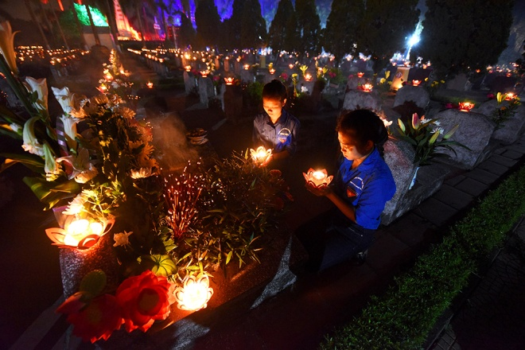
THÔNG TIN THỜI SỰ
Ngoài ra, Thành đoàn Hà Nội chủ trì tổ chức khám bệnh, phát thuộc miễn phí cho 1.000 người có công với cách mạng và người dân có hoàn cảnh khó tại xã Xuân Sơn, Sơn Tây và xã Tản Lĩnh, Ba Vì, Hà Nội với 1.500 cơ số thuốc; Đoàn khối các cơ quan Trung ương chủ trì tổ chức khám bệnh, phát thuốc miễn phí cho 300 người có công với cách mạng và người dân có hoàn cảnh khó tại phường Đông Ngạc và Đức Thắng, quận Bắc Từ Liêm, Hà Nội với hơn 300 cơ số thuốc.
Đoàn viên thanh niên Thắp nến tri ân tại Nghĩa trang liệt sỹ Tp Hà Nội
Vào lúc 20h00 ngày 26/7/2016, tại nghĩa trang liệt sĩ thành phố Hà Nội, Trung ương Đoàn TNCS Hồ Chí Minh tổ chức chương trình “Lễ thắp nến tri ân các Anh hùng liệt sỹ”. Chương trình có sự tham gia của gần 1000 đoàn viên, thanh niên và nhân dân thành phố Hà Nội sẽ dâng hương, hoa và thắp nến tại hơn 2.300 phần mộ liệt sỹ tại nghĩa trang liệt sĩ thành phố Hà Nội. Tặng 20 phần quà cho các Mẹ Việt Nam anh hùng, thương bệnh binh nặng mỗi phần quà trị giá 2 triệu đồng và 15 phần quà cho con em các gia đình chính sách có hoàn cảnh khó khăn vượt khó, mỗi phần quà trị giá 1 triệu đồng.
Cùng thời điểm này, tại hơn 2000 nghĩa trang liệt sỹ trên cả nước đã đồng loạt diễn ra Lễ thắp nên tri ân các anh hùng liệt sỹ. Đây là năm thứ chín hoạt động này được triển khai đồng bộ trong toàn Đoàn và là năm thứ tám có sự phối hợp chỉ đạo của Bộ Lao động, Thương binh và Xã hội trong việc tổ chức Tuần “Đền ơn đáp nghĩa”, “Uống nước nhớ nguồn” để các cấp bộ Đoàn và ngành Lao động, Thương binh và Xã hội tập trung tổ chức các hoạt động tuyên truyền về ý nghĩa ngày 27/7; chăm sóc, phụng dưỡng Mẹ Việt Nam anh hùng; động viên, thăm hỏi, tặng quà, khám sức khỏe thương bệnh binh, thân nhân gia đình liệt sỹ, người có công với cách mạng; Tổ chức các hoạt động vệ sinh môi trường, tu sửa, chỉnh trang, tạo cảnh quan môi trường sạch, đẹp tại các nghĩa trang, tượng đài liệt sỹ, các di tích lịch sử văn hoá; Tổ chức các hoạt động của tuổi trẻ giúp đỡ nạn nhân bị nhiễm chất độc da cam.
(Ban Tuyên giáo Trung ương Đoàn)
17
THÁNG 8
2016
Tài liệu
SINH HOẠT CHI ĐOÀN

Slide 18
THÔNG TIN THỜI SỰ
NHỮNG SỰ KIỆN, HOẠT ĐỘNG LỚN CỦA TRUNG ƯƠNG ĐOÀN THÁNG 8/2016
1
Tiếp tục triển khai các nội dung Chiến dịch thanh niên tình nguyện hè 2016
2
4
5
Lễ phát động Chương trình thanh niên khởi nghiệp
6
Hội nghị tổng kết thí điểm nhiệm kỳ đại hội Đoàn và lấy ý kiến sửa đổi, bổ sung Điều lệ Đoàn tại Hải Phòng, Lâm Đồng, Tp. Hồ Chí Minh
Các hoạt động “Tiếp sức đến trường”
7
Hội nghị toàn thể Ủy ban quốc gia về thanh niên Việt Nam lần thứ 28
3
Lễ phát động cuộc thi Nữ sinh viên Việt Nam duyên dáng 2016
Đại hội thanh niên tiên tiến làm theo lời Bác lần thứ IV, năm 2016
18
THÁNG 8
2016
Tài liệu
SINH HOẠT CHI ĐOÀN

Slide 19
GÓC NHÌN TRẺ
Chủ động ngăn chặn, đẩy lùi thông tin xấu độc
trên internet và mạng xã hội
Công cuộc đổi mới đất nước hơn 30 năm qua dưới sự lãnh đạo của Đảng đã đạt được những thành tựu to lớn trên nhiều lĩnh vực; đời sống của nhân dân ngày càng được nâng cao. Nhu cầu được thông tin và tiếp cận thông tin của người dân luôn được chính quyền các cấp từ Trung ương đến địa phương chú trọng. Sự phát triển của internet đem lại những lợi ích to lớn cho người dân và góp phần quan trọng thúc đẩy xã hội phát triển.
Theo thống kê của Trung tâm Số liệu internet quốc tế (Internetworldstats), tính đến hết tháng 6-2015, Việt Nam đã có 45,5 triệu người dùng internet, đạt mức thâm nhập/dân số là 48%; đứng thứ 6 khu vực châu Á và thứ 3 khu vực Đông Nam Á. Trung bình mỗi ngày người Việt Nam lên mạng hơn 5 giờ (đối với người dùng máy tính) và gần 3 giờ (đối với người dùng điện thoại); thời gian sử dụng mạng xã hội bằng nhiều hình thức với thời gian trung bình hơn 3 giờ. “We are Social” là một công ty toàn cầu đã đưa ra bản thống kê chi tiết về xu hướng sử dụng internet, thiết bị di động, mạng xã hội của các nước, trong đó có Việt Nam. Tính đến thời điểm 1/1/2015, dân số nước ta là 90,7 triệu, song có tới 28 triệu người sở hữu tài khoản mạng xã hội (gần 31%); 128,3 triệu người có kết nối mạng di động (tương đương 141%), tức trung bình mỗi người sở hữu 1,4 thuê bao di động, trong đó sử dụng mạng xã hội qua điện thoại là 24 triệu người (chiếm 26%). Điều đó cho thấy các mạng xã hội và công cụ nhắn tin qua mạng xã hội (trong đó có facebook) được nhiều người quan tâm, sử dụng. Nếu sử dụng internet cũng như các mạng xã hội đúng mục đích và phù hợp sẽ là công cụ hữu hiệu góp phần quan trọng phục vụ công tác tuyên truyền, giáo dục đường lối, chính sách của Đảng, Nhà nước đối với mỗi người dân.
Tuy nhiên, bên cạnh những tiện ích internet mang lại thì mặt trái của nó không hề nhỏ. Bản chất internet là môi trường mở cho phép người sử dụng được tự do cung cấp, tìm kiếm và sử dụng thông tin, tính truyền tải nhanh, diện tham chiếu rộng, thông tin gần như tức thì, dễ tạo hiệu ứng xã hội theo chiều rộng nên rất khó quản lý và kiểm soát. Tính ưu trội của mạng xã hội còn tạo ra khả năng giao lưu, chia sẻ, kết nối cộng đồng rất thuận lợi. Đây là tính năng đặc biệt hấp dẫn đối với giới trẻ của internet. Cho nên, internet được ví như con dao 2 lưỡi chứa nhiều hiểm họa khó lường đối với người sử dụng không đúng mục đích. Thực tế, bên cạnh các thông tin bổ ích, có giá trị đối với xã hội thì còn vô số thông tin, hình ảnh có nội dung xấu độc, trái với truyền thống văn hóa dân tộc cũng được tán phát lên các trang thông tin điện tử (website), blog, mạng xã hội,
19
THÁNG 8
2016
Tài liệu
SINH HOẠT CHI ĐOÀN

Slide 20
GÓC NHÌN TRẺ
Chủ động ngăn chặn, đẩy lùi thông tin xấu độc
trên internet và mạng xã hội
trên phần phản hồi (comment) của các báo điện tử… Vì vậy, các đang triệt để lợi dụng internet và lập nhiều trang facebook để truyền bá những thông tin xấu độc, đăng tải những status trên trang facebook cá nhân với ngôn ngữ, luận điệu đầy tính kích động, phản động, xuyên tạc đường lối, chính sách của Đảng, Nhà nước, phủ nhận thành tựu của công cuộc đổi mới, tìm mọi cách thúc đẩy “tự diễn biến”, “tự chuyển hóa” nội bộ ta trên mọi lĩnh vực.
Thông tin xấu độc phát tán trên internet và mạng xã hội là những thông tin bịa đặt, sai sự thật, bóp méo sự thật, xuyên tạc vấn đề, “đổi trắng, thay đen”, làm lẫn lộn đúng sai, thật giả; hoặc có một phần sự thật nhưng được đưa tin với dụng ý xấu, phân tích và định hướng dư luận bằng luận điệu sai trái, thù địch. Đó là các dạng thông tin có nội dung không phù hợp về chuẩn mực đạo đức, văn hóa, thuần phong mỹ tục như: Kích động đồi trụy, bạo lực, bôi nhọ đời tư, vu khống…; thông tin sai trái, độc hại có tính chất tội phạm tin học như: Lừa đảo trên mạng, đánh cắp thông tin, mật khẩu,tán phát vi-rút…; thông tin sai trái có tính chất chính trị như: Xuyên tạc sự thật lịch sử, phủ nhận Chủ nghĩa Mác-Lênin, tư tưởng Hồ Chí Minh, chống phá đường lối, chủ trương, chính sách của Đảng, Nhà nước, bịa đặt, vu cáo, nói xấu các đồng chí lãnh đạo cấp cao của Đảng, Nhà nước, quân đội, công an và gây chia rẽ đoàn kết nội bộ, đe dọa an ninh quốc gia...
Tác hại của những thông tin xấu độc trên internet và mạng xã hội do các thế lực “mạng đen” tung ra có tác động tiêu cực đến tình hình tư tưởng, dư luận xã hội, gây nghi ngờ, gieo rắc sự hoang mang, dao động, làm giảm sút lòng tin của một bộ phận cán bộ, đảng viên và nhân dân đối với Đảng, Nhà nước và chế độ xã hội chủ nghĩa. Hệ lụy của thông tin xấu độc ảnh hưởng rất lớn đến đạo đức, lối sống, nhân cách của cá nhân và cộng đồng xã hội. Nếu đạo đức xã hội bị băng hoại, văn hóa dân tộc bị tầm thường hóa, đánh mất bản sắc, an toàn xã hội bị đổ vỡ, thì sẽ tác động mạnh đến chính trị, kinh tế, an ninh, quốc phòng; có nguy cơ dẫn đến mất phương hướng lựa chọn các giá trị, lối sống và niềm tin của một bộ phận không nhỏ trong giới trẻ là đối tượng thường xuyên tiếp cận với facebook.
Để chủ động ngăn chặn, đẩy lùi thông tin xấu độc trên internet và mạng xã hội, đòi hỏi trước hết mỗi cấp ủy, tổ chức Đảng, chính quyền các cấp cần đẩy mạnh tuyên tuyền, giáo dục để mỗi cán bộ, người dân thấy rõ tính hai mặt của internet và mạng xã hội; nhận diện các thủ đoạn, nội dung thông tin xấu độc, tính chất nguy hại của nó đối với cá nhân và xã hội. Qua đó trang bị kiến thức cần
20
THÁNG 8
2016
Tài liệu
SINH HOẠT CHI ĐOÀN

Slide 21
GÓC NHÌN TRẺ
Chủ động ngăn chặn, đẩy lùi thông tin xấu độc
trên internet và mạng xã hội
thiết để mỗi người có thể tự sàng lọc, tiếp nhận thông tin hữu ích, chính thống, đồng thời “miễn dịch” với những thông tin xấu độc làm nhiễu loạn môi trường xã hội. Trong quá trình tuyên truyền, giáo dục nâng cao sức đề kháng cho mỗi người trước thông tin xấu độc trên internet và mạng xã hội, cần tiếp tục gắn chặt chẽ với tuyên truyền, thực hiện có hiệu quả Chỉ thị số 46-CT/TW ngày 27/7/2010 của Ban Bí thư Trung ương Đảng (khóa X) về “Chống sự xâm nhập của các sản phẩm văn hóa độc hại gây hủy hoại đạo đức xã hội”; Nghị quyết số 33-NQ/TW ngày 9/6/2014 của Hội nghị Trung ương 9 (khóa XI) “Về xây dựng và phát triển văn hóa, con người Việt Nam đáp ứng yêu cầu phát triển bền vững đất nước”. Nghị quyết Đại hội XII của Đảng nêu rõ: “Chú trọng công tác quản lý các loại hình thông tin trên internet để định hướng tư tưởng và thẩm mỹ cho nhân dân, nhất là cho thanh niên, thiếu niên”. Trên thực tế, internet đang thể hiện ngày càng rõ nét đặc trưng của một xã hội ảo, song lại phản ánh ngày càng toàn diện mọi lĩnh vực hoạt động của đời sống xã hội hiện tại. Cho nên công tác quản lý nhà nước đối với lĩnh vực này nói chung và của các cơ quan, đơn vị nói riêng gặp nhiều khó khăn, phức tạp. Để thực hiện tốt quan điểm của Đảng, công tác quản lý các loại hình thông tin trên internet, cấp ủy, tổ chức Đảng các cấp cần chú trọng nâng cao năng lực bộ máy quản lý; tăng cường đội ngũ chuyên gia về công nghệ thông tin giỏi, đầu tư cơ sở vật chất và trang thiết bị kỹ thuật hiện đại, bảo đảm triển khai có hiệu quả các biện pháp quản lý cả về hành chính và kỹ thuật.
Việc chủ động đấu tranh ngăn chặn, đẩy lùi thông tin xấu độc trên internet và mạng xã hội trong từng cơ quan, đơn vị cần có sự phối hợp chặt chẽ của các tổ chức, các lực lượng thực sự “vào cuộc”, trước hết là cấp ủy và người đứng đầu các cơ quan, đơn vị. Phát huy vai trò của các tổ chức quần chúng, các tổ chức chính trị-xã hội tạo thành phong trào mang tính cộng đồng hướng tới một văn hóa internet lành mạnh, sẵn sàng tổ chức đấu tranh trực diện với những thông tin xấu độc trên internet và mạng xã hội./.
(Đại tá, ThS. Nguyễn Đức Thắng, Viện Khoa học xã hội nhân văn quân sự)
21
THÁNG 8
2016
Tài liệu
SINH HOẠT CHI ĐOÀN

